Slide 1
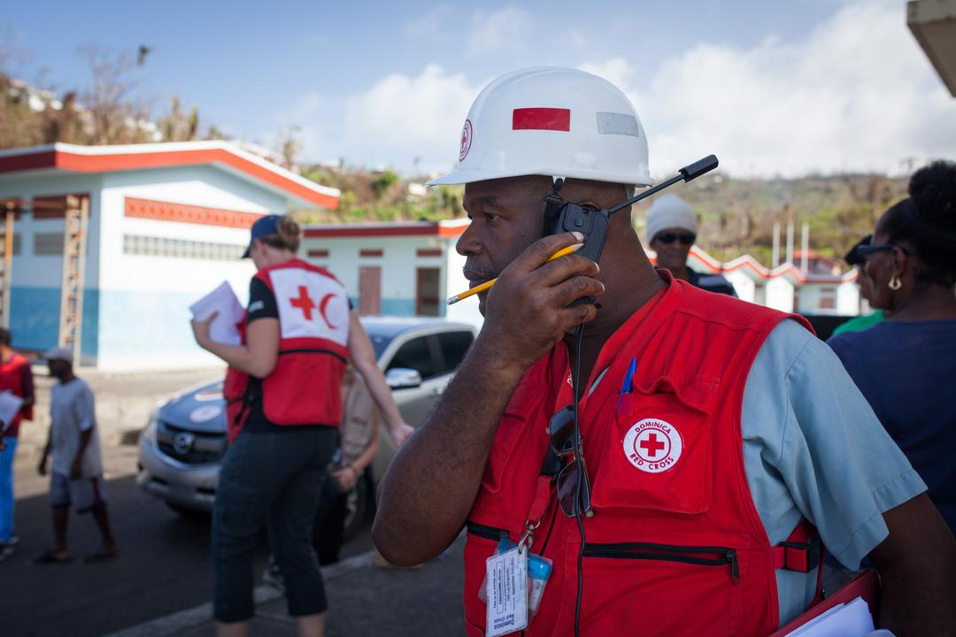
Los CDRT y la comunicación
Para los equipos comunitarios de respuesta a desastres

Slide 2
Agradecimientos
Agradecemos a la Cruz Roja de Belice, a la Cruz Roja de Granada, a la Cruz Roja de Guyana, a la Cruz Roja de Jamaica, a la Cruz Roja de San Vicente y las Granadinas, a la Cruz Roja de Trinidad y Tobago y a la Agencia para el Manejo de Emergencias por Desastres en el Caribe (CDEMA) su compromiso de colaboración con el Centro de Referencia para la Gestión del Riesgo de Desastres en el Caribe (CADRIM). Juntos, examinamos y revisamos el material de formación de los CDRT, para hacerlos más adecuados y eficaces en la formación de respuesta a desastres. Su dedicación ejemplifica el espíritu de cooperación dentro de la comunidad humanitaria, y apreciamos profundamente sus inestimables contribuciones.

Slide 3
Objetivos
Comprender la comunicación
Cómo comunicarse eficazmente
Comprender la Participación Comunitaria y Rendición de Cuentas a la Comunidad (CEA, por sus siglas en inglés)
Evaluar las barreras para una comunicación eficaz
Aprender a comunicarse en momentos de desastre

Slide 4
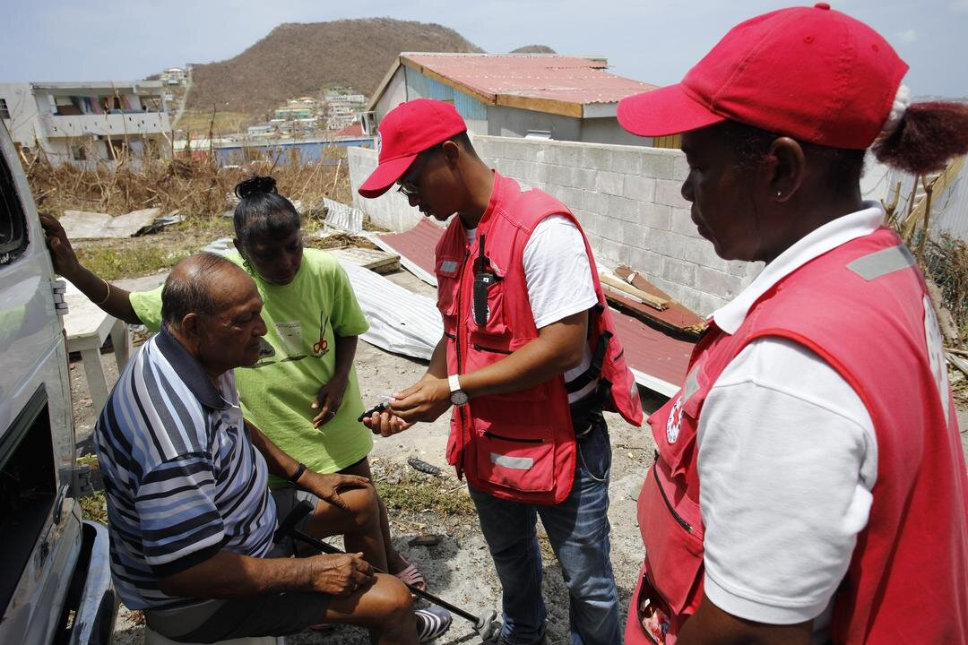
¿Qué es la comunicación?
Un proceso mediante el cual se intercambia información entre individuos a través de un sistema común de símbolos, signos o comportamientos.
En su forma más simple, puede definirse como un intercambio de información.

Slide 5
Actividad:
Transmitir el mensaje
Los participantes se dividirán en grupos
Una persona de cada grupo recibirá un mensaje
El mensaje se transmitirá verbalmente de un miembro del grupo al siguiente
La última persona del grupo revelará el mensaje recibido.

Slide 6
Comunicar de forma adecuada
Las habilidades de comunicación son necesarias para transferir información en las diferentes fases de una emergencia.
LOS CDRT DEBEN TENER EN CUENTA:
el método de comunicación preferido en la comunidad;
la puntualidad de la comunicación;
los grupos vulnerables; y
las herramientas de comunicación adecuadas.

Slide 7
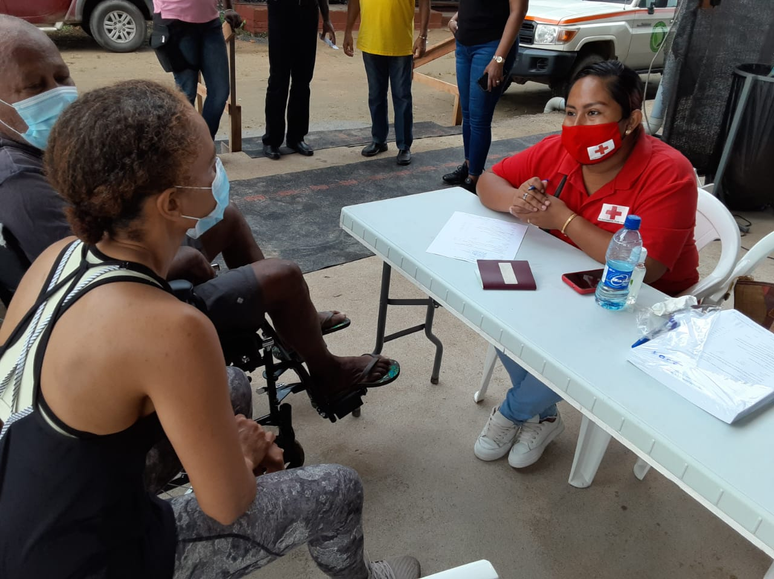
¿Qué es la Participación Comunitaria y Rendición de Cuentas a la Comunidad (CEA)?
Es un enfoque utilizado por la Cruz Roja para garantizar que las comunidades estén en el centro del trabajo que se realiza, integrando la comunicación y la participación a lo largo de los ciclos de los programas y las operaciones.

Slide 8
¿Por qué es importante la Participación Comunitaria y Rendición de Cuentas a la Comunidad?
Porque lleva a una programación mejor y más eficaz
Porque mejora la aceptación y la confianza
Porque los comentarios/opiniones y las quejas son buenos.
Porque ayuda a salvar vidas.
Porque capacita a las personas y crea resiliencia comunitaria.
Porque apoya el comportamiento positivo y el cambio social.
Porque reconoce a la comunidad como expertos y socios.
Porque apoya a las Sociedades Nacionales para que cumplan su función auxiliar.
Porque contribuye a «no causar perjuicio» programando.
Porque ayuda a gestionar las expectativas de la comunidad.

Slide 9
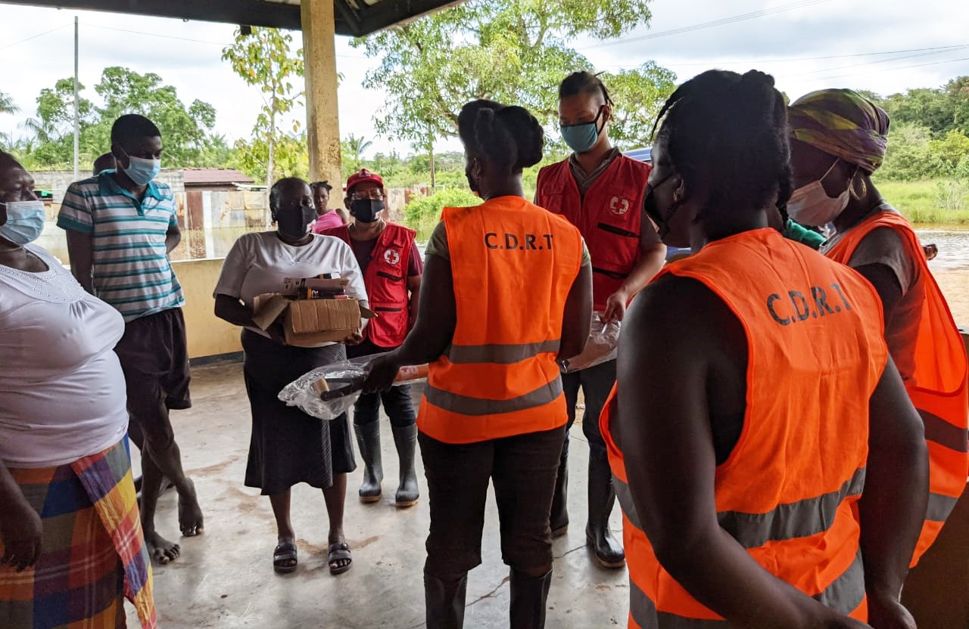
La Participación Comunitaria y Rendición de Cuentas a la Comunidad contribuye a...
... una mayor responsabilidad ante las comunidades.
... un acceso y aceptación más seguros.
... programas sostenibles e impulsados por la comunidad.
... comunidades más resilientes.

Slide 10
Hablemos
Comunicación antes de un desastre
Garantice la participación y los comentarios/opiniones de la comunidad
Comparta información que satisfaga sus necesidades y sea relevante.
Incluya a todos los grupos en los debates
Establezca un sistema de comentarios/opiniones
Promueva la comunicación del cambio social y de comportamiento
Fomente debates abiertos que permitan comprender las percepciones y los comportamientos.
Ayude a las comunidades a adoptar prácticas más seguras y saludables.
Utilice la información de la comunidad para ayudar en la incidencia
Ayude a las comunidades a comprender cómo utilizar sus conocimientos y su información para hablar sobre los temas que les afectan y hacer oír su voz.

Slide 11
La comunicación durante desastres
Proporcione información oportuna, precisa y que salve vidas a la población afectada utilizando los medios de comunicación locales.
Proporcione información destinada a salvar vidas y prevenir nuevas crisis.
Ofrezca indicaciones sobre dónde obtener ayuda.
Proporcione información sobre sus derechos legales y quién está a cargo.

Slide 12
Hablemos
Barreras de comunicación
Diversidad lingüística y cultural.
Exposición a diversos peligros.
Acceso y uso variables de la tecnología
Diferencias de edad

Slide 13
Actividad:
Plan de comunicación del CDRT
Hable sobre el tipo de información que debe incluirse en un plan de comunicación del CDRT.
Nota: También puede consultar la Unidad 8 en la página 19 del Cuaderno de trabajo del CDRT

Slide 14
Elabore un plan de comunicación del CDRT
Su plan debe resumir:
Cómo se activan los CDRT.
Cómo se comunican entre sí los CDRT.
Quiénes y cómo pueden comunicarse los CDRT con la Sociedad Nacional.
Quiénes y cómo pueden comunicarse los CDRT con la oficina nacional de desastres.
Identifique a otras partes interesadas relevantes y señale quién, cómo y cuándo debe ponerse en contacto con ellas.

Slide 15
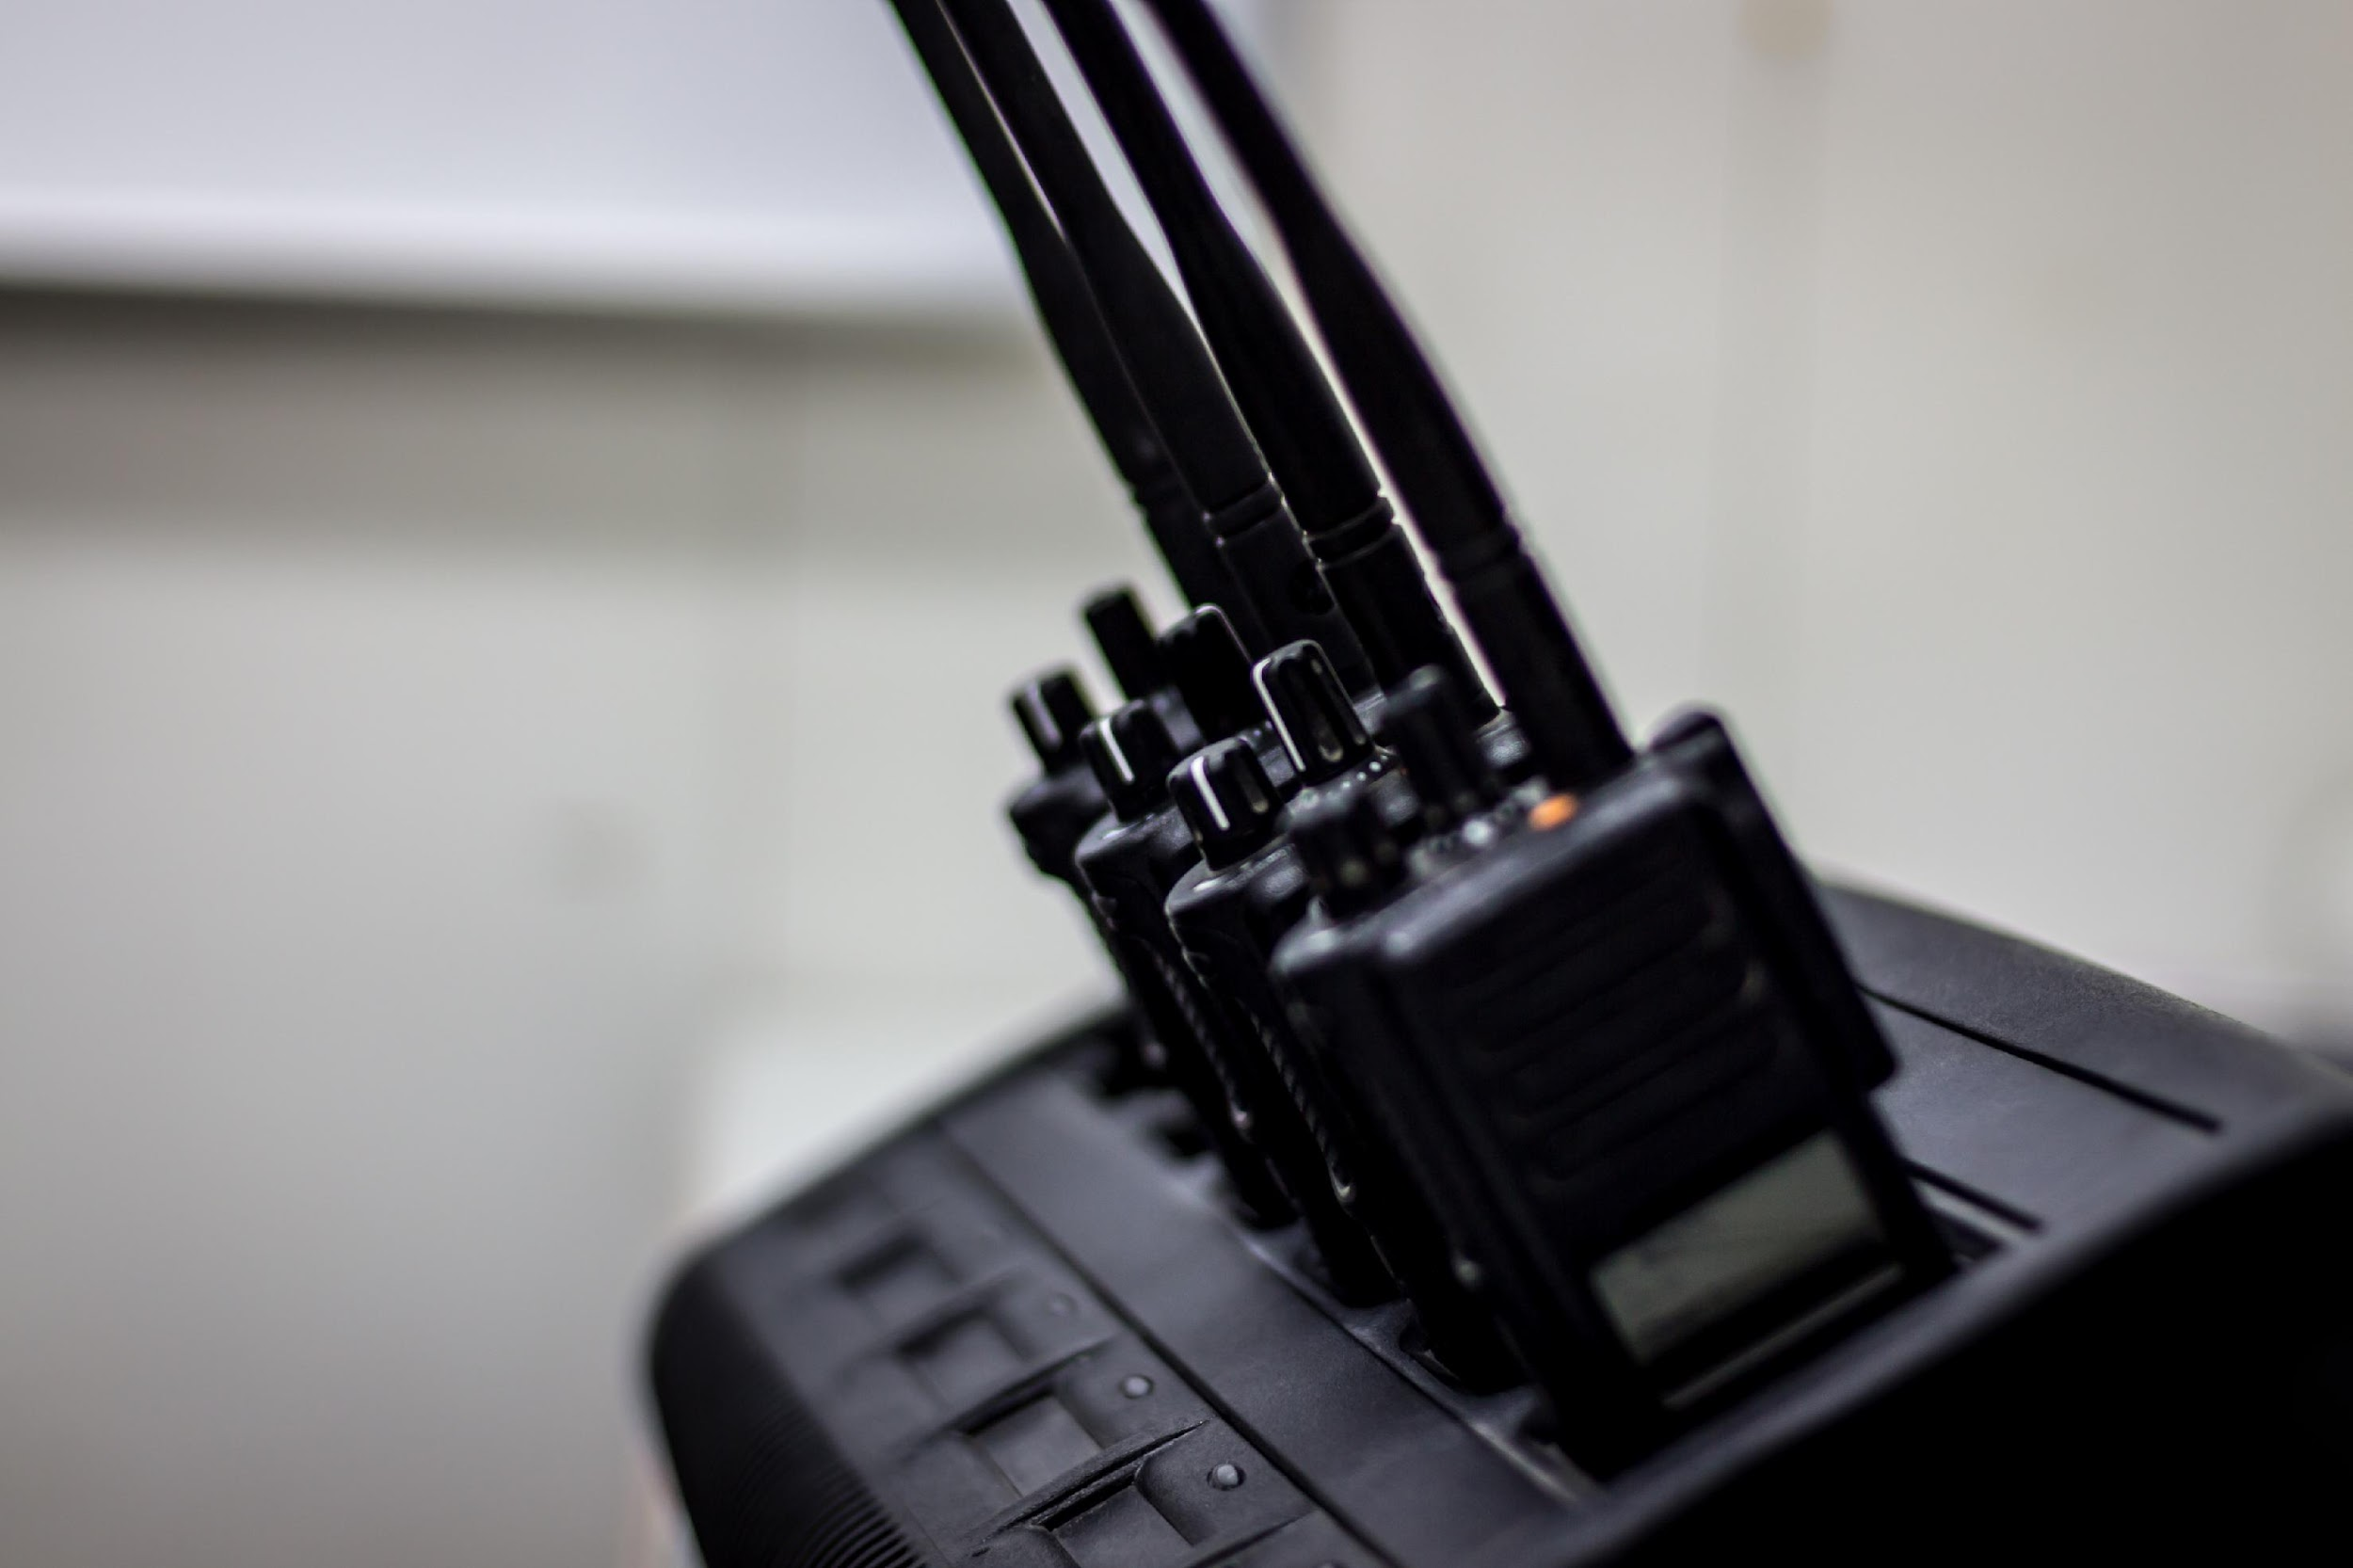
Comunicación en caso de desastre: mensajes eficaces
Póngalo fácil
Comunique la amenaza
Haga una llamada a la acción
Sea accesible
Llegue al mayor número de personas posible
Nunca cause ningún perjuicio ni provoque pánico
Coordínese con otros

Slide 16
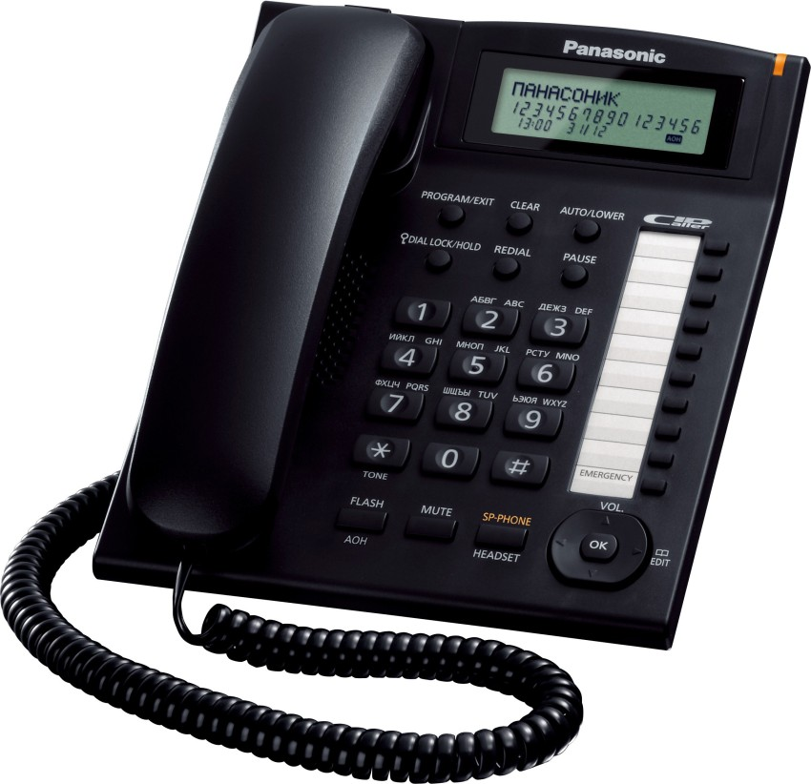
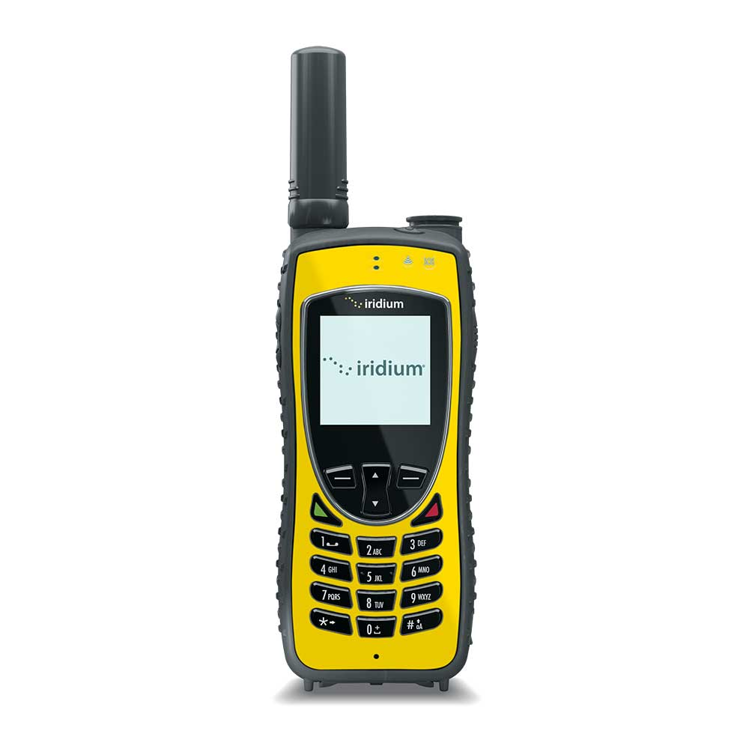
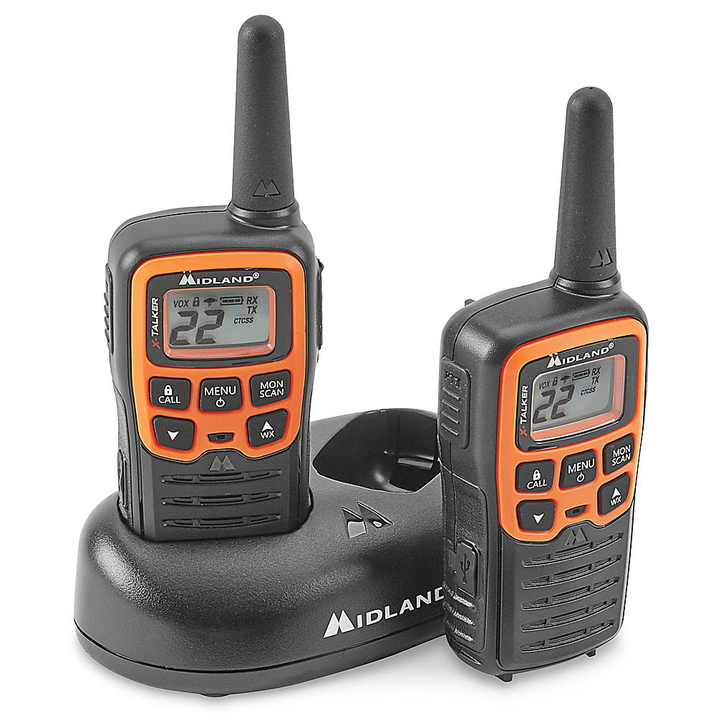
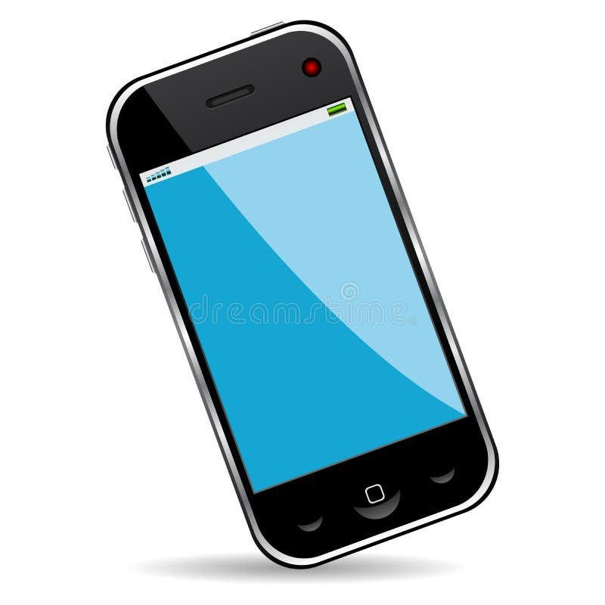
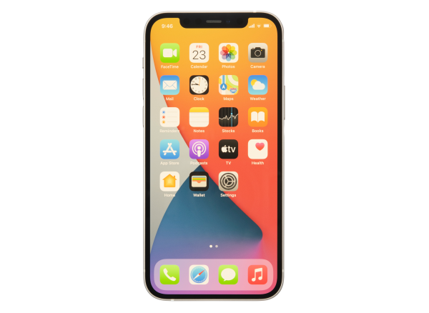
Modos de comunicación
Corredor
Teléfonos fijos
Teléfonos móviles
Radios bidireccionales
Electrónica
WhatsApp
Teléfonos por satélite

Slide 17
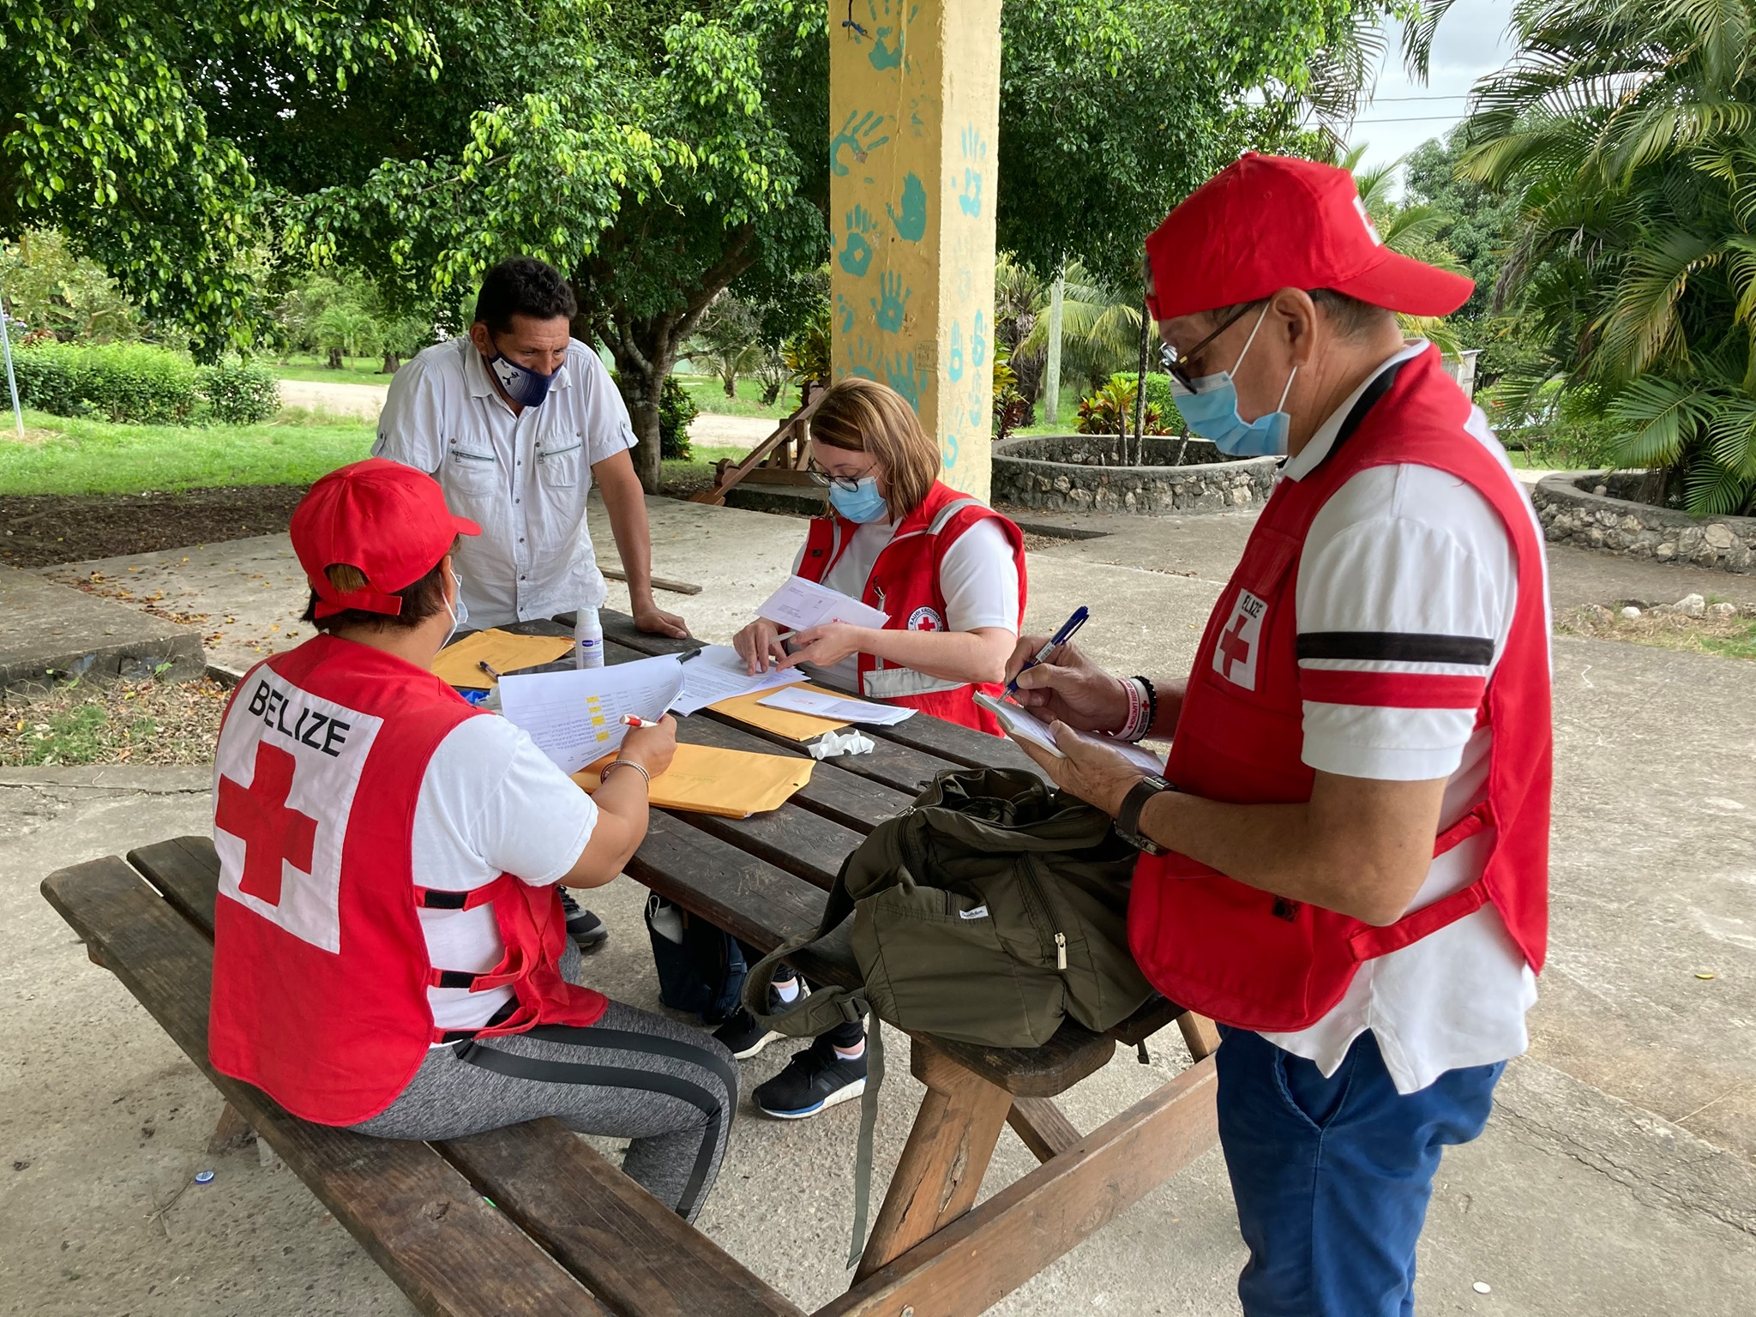
Trabajar con otros
Sea consciente de que la información que circula puede llegar a ser contradictoria y perturbadora, provocar aislamiento y miedo entre las comunidades afectadas.
Averigüe si existe un grupo de Participación Comunitaria y Rendición de Cuentas a la Comunidad y únase a él. Esto permite compartir información y mejorar la planificación sobre las necesidades y el estado de los medios y las comunicaciones locales.
Coordínese con otros departamentos de su Sociedad Nacional y sea consciente de la información que se comparte, ya que esto permitirá una mejor Participación Comunitaria y Rendición de Cuentas a la Comunidad.

Slide 18
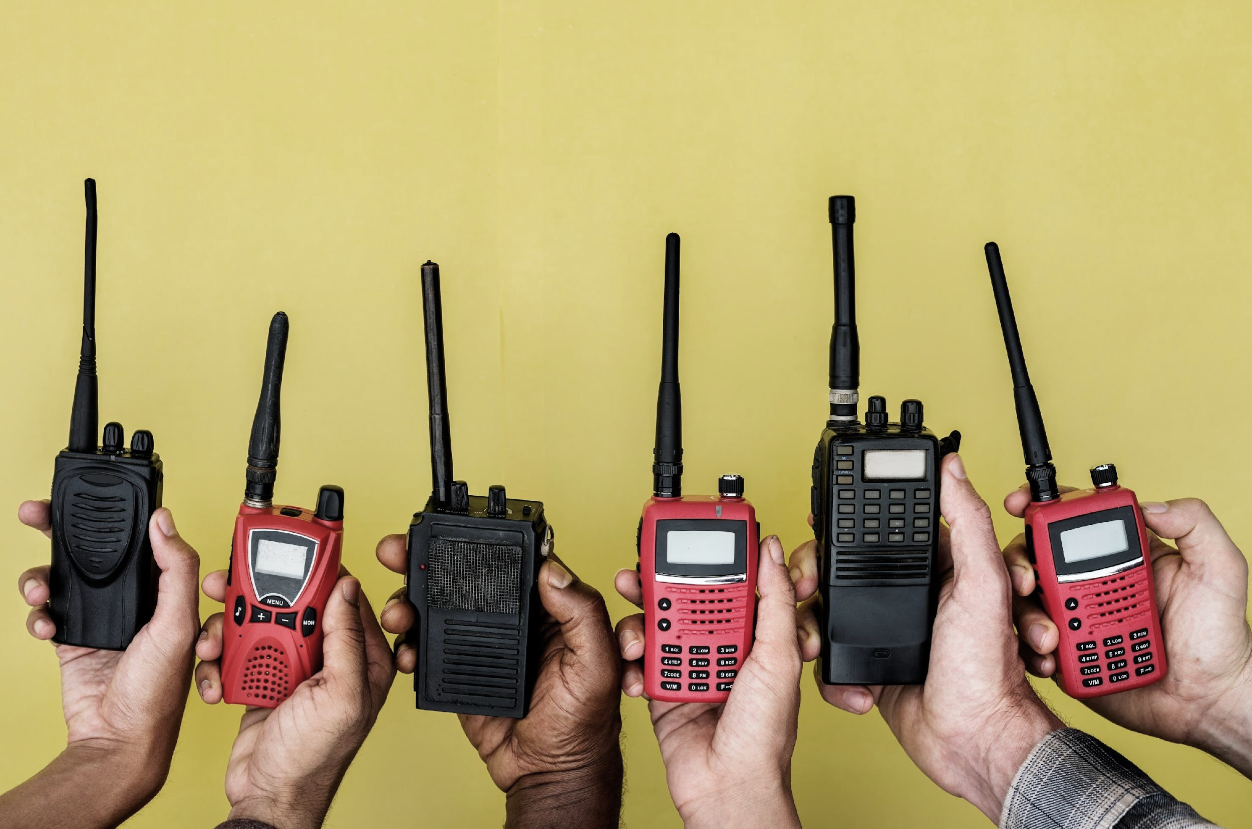
Actividad:
Ejercicio sobre la comunicación en los desastres
ANTES:
¿Cómo se acercaría a los miembros de la comunidad para que le apoyaran como CDRT para responder en caso de emergencia dentro de la comunidad?
DURANTE:
A continuación, identifique un riesgo como las inundaciones, los incendios o los corrimientos de tierra, para lo cual deberá enumerar 3 canales adecuados para comunicar a los miembros de la comunidad el peligro y la amenaza.
DESPUÉS:
Hablar sobre un método adecuado para recoger comentarios/opiniones y quejas en su comunidad.

Slide 19
Ofrézcase como voluntario, haga un donativo, únase a nosotros como socio o comparta nuestros llamamientos e historias en las redes sociales. Obtenga más información sobre la IFRC y sepa cómo ponerse en contacto con su Sociedad Nacional de la Cruz Roja o de la Media Luna Roja, en www.ifrc.org/es.
Participe
Hay muchas maneras de formar parte de la mayor red humanitaria del mundo
Para mantenerse informado sobre las actividades de respuesta a desastres en el Caribe o para acceder a información adicional sobre los cursos de formación disponibles, materiales de formación, investigación y herramientas de gestión de la información, visite: www.cadrim.org.
: CADRIM.IFRC
: @cadrim_ifrc
: @CADRIM_IFRC

